Slide 1


TERRAFORM DECEPTION ELEMENTS WITH LLM
Studenti:
Andrea Berti, Vincenzo Salvemini, Nicole Giulianelli
Docente:
Michele Colajanni

Slide 2

PROBLEM STATEMENT
Complessità nella gestione di infrastrutture cloud.
Importanza della sicurezza tramite deception.
Necessità di automazione per configurazioni resilienti.

Slide 3
OBIETTIVI DEL PROGETTO
01
Generare componenti di deception in modo automatizzato.
02
Integrare LLM per generare configurazioni coerenti.
03
Automatizzare l’intero lifecycle di una architettura Terraform.

Slide 4
COMPONENTI DI DECEPTION
cosa sono
obiettivi
Componenti
Strumenti, tecniche e strategie per ingannare e confondere attacchi malevoli.
Rallentanto gli attacchi.
Honeypot, Honeynet.
Risorse fittizie(files, credenziali, database).
Raccolgono informazioni sugli attaccanti.
Proteggono risorse critiche di un infrastruttura.
Aumentare la complessità della rete.
Falsi servizi cloud.

Slide 5
TERRAFORM
COS’E’
FLUSSO
VANTAGGI
Tool open source per l’Infrastructure as Code (IaC).
Inizializzazione
Infrastruttura immutabile
Creazione del Piano
Scalabilità
File di configurazione dichiarativi.
Applicazione dei cambiamenti
Indipendente dalla piattaforma

Slide 6
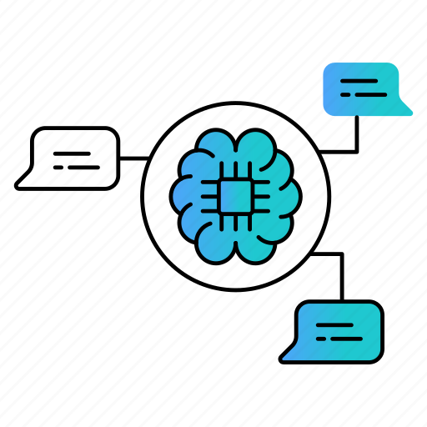
LLM
Modello di intelligenza artificiale progettato per elaborare, generare e comprendere il linguaggio umano o altri linguaggi strutturati come il codice
Architettura Transformer
Scalabilità e parallelizzazione
Addestramento in due fasi: Pretraining e Fine-tuning
Capacità Generative
In-Context Learning: Capacità di imparare a svolgere nuovi task, senza un addestramento specifico.

Slide 7
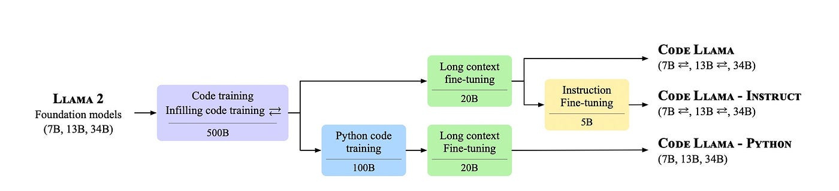
CODELLAMA
LLAMA - Large Language Model Meta AI
7B: meno risorse hardware + sufficiente per esempi di testing

Slide 8
ALTRI MODELLI
≤ 3B
7B
≥ 13B
LLama3.2:3B
CodeLLAMA:7B
CodeLLAMA:13B
LLama3.2:0.5B
StarCoder2:7B
StartCoder2:15B
codegemma:7B

Slide 9
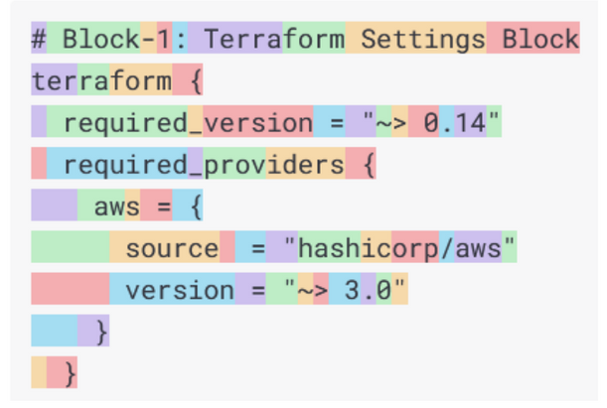
TOKENIZZAZIONE
Character-Level Tokenization
Subword Tokenization
bpe
Byte Pair Encoding
Word-Level Tokenization
Sequenze di caratteri più frequenti ⮕ Token
llama
Migliore comprensione del contesto
codellama
Elementi chiave di prorammazione come token distinti
Equilibrio vocabolario - efficienza

Slide 10
SOLUZIONE

Slide 11













STRUTTURA
Directory terraform
Interfaccia utente interattiva
Interazione con LLM per la generazione di configurazioni Terraform
User input
User Interface
Docker Desktop
Deploy automatico file Terraform aggiornati
Aggiornamento periodico e asincrono dei componenti di deception
Server Ollama

Slide 12
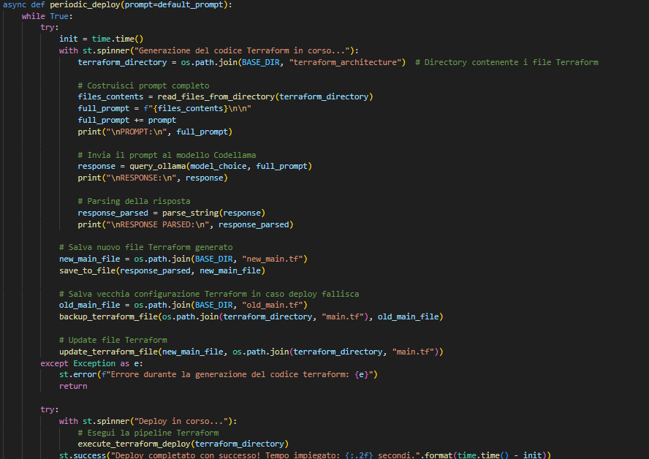





GENERAZIONE PERIODICA COMPONENTI
Facciamo partire periodicamente ed in maniera asincrona una generazione automatica di componenti di deception tramite una serie di passaggi

Slide 13
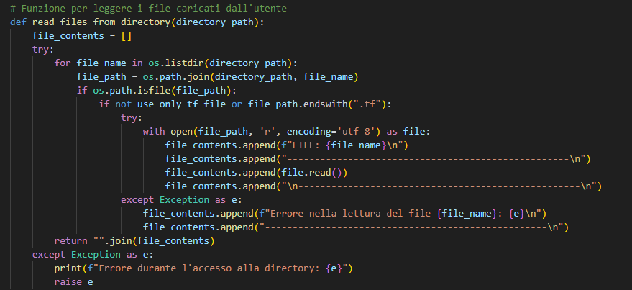
LETTURA E GESTIONE DEI FILE
Legge tutti i file nella directory specificata.
Filtra per estensioni .tf se il checkbox corrispondente è abilitato.
Raccoglie il contenuto dei file per costruire un prompt completo.

Slide 14
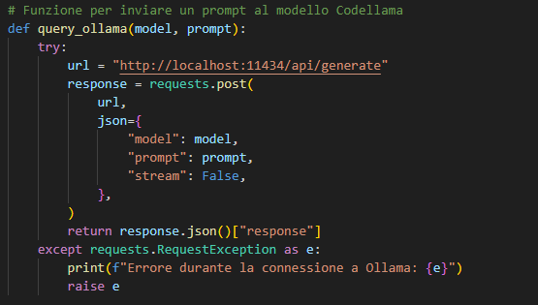
INTERAZIONE CON IL MODELLO
Invia un prompt al server Ollama (API locale) per ottenere una nuova configurazione.
Ollama: Ollama è un sistema locale per l'esecuzione di modelli di intelligenza artificiale.

Slide 15
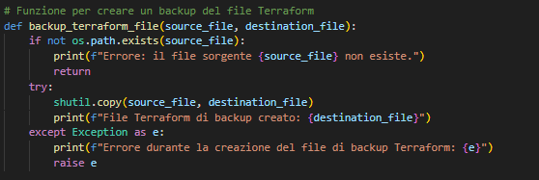
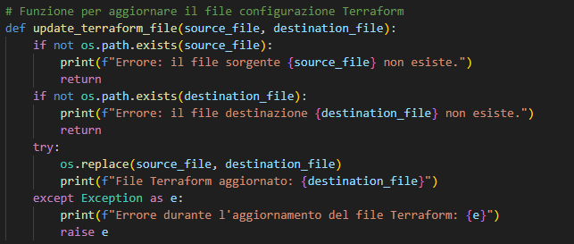
GESTIONE FILE TERRAFORM
Creazione del backup dell’infrastruttura Terraform nel caso in cui la nuova generazione contenente i componenti di deception sia errata
Sostituzione del file di configurazione Terraform esistente con il nuovo generato dal modello

Slide 16
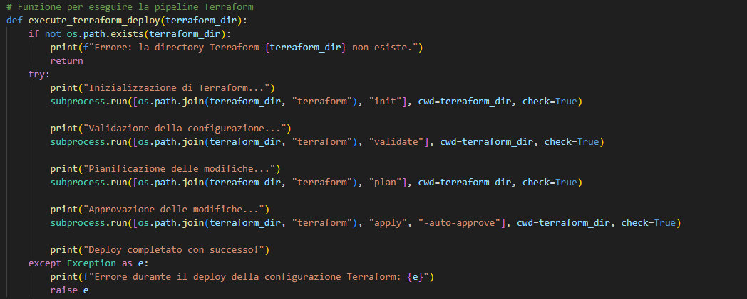
PIPELINE TERRAFORM
Usa la directory specificata per trovare i file Terraform.
Esegue i comandi Terraform (init, validate, plan, apply) in sequenza per applicare le modifiche.

Slide 17
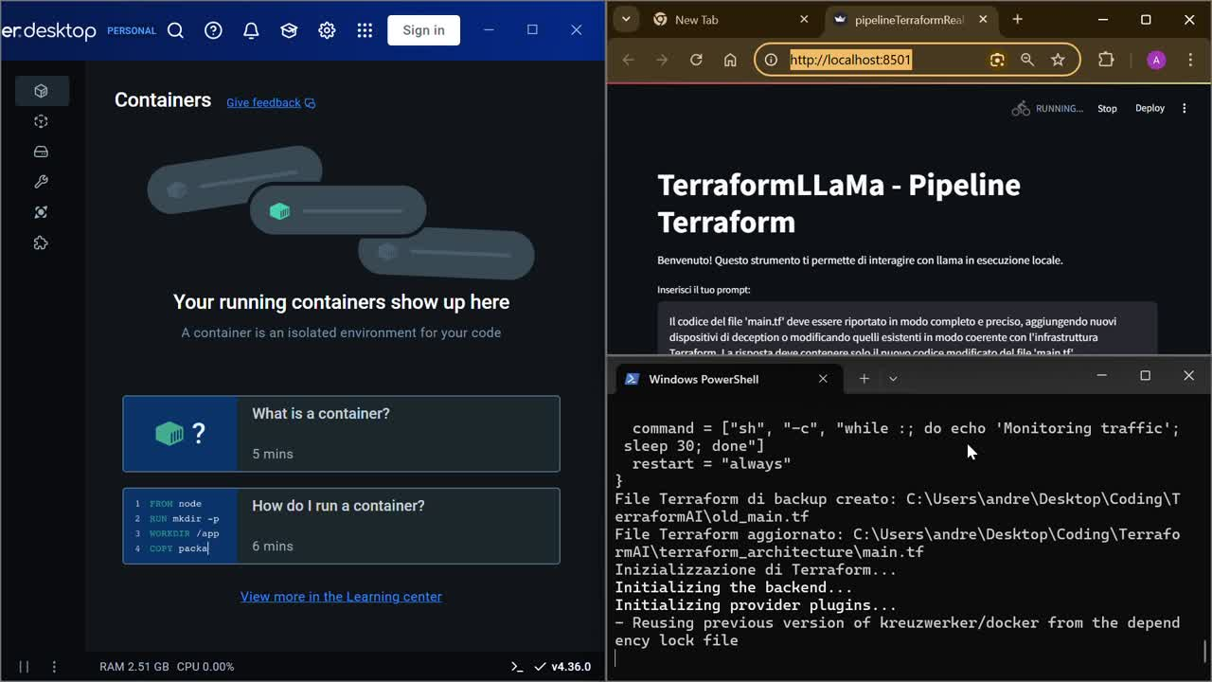
DEMO

Slide 18
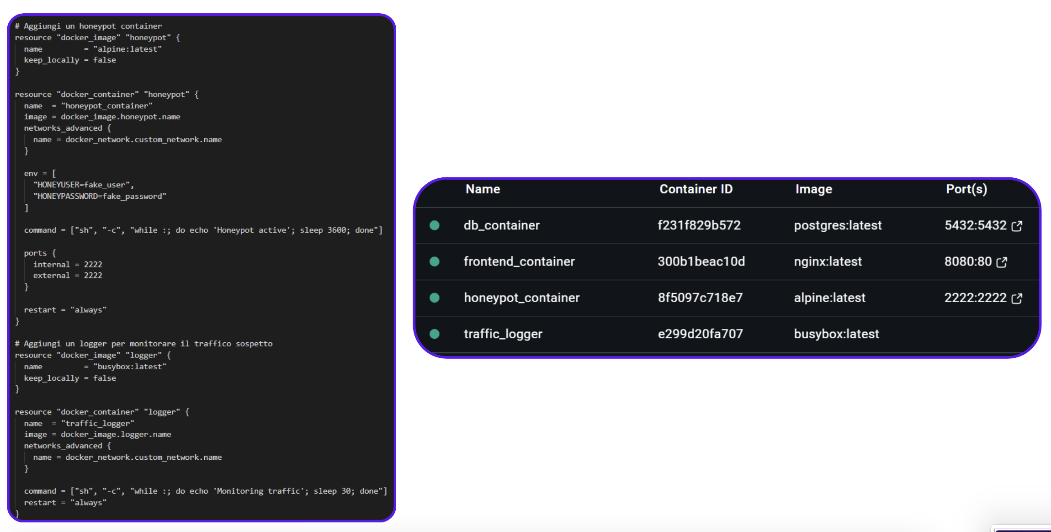

COMPONENTI GENERATI / DOCKER

Slide 19
ALTRI ESPERIMENTI
≤ 3B
Meno contesto: Difficoltà a gestire richieste complesse o che richiedono una profonda comprensione del problema.
Precisione ridotta: Maggiori probabilità di produrre codice con errori sintattici o logici.
Necessitano spesso di fine-tuning specifico per ottenere risultati utili.
Contesto moderato: Capacità di comprendere e generare codice per problemi di media complessità.
Miglior accuratezza: Meno errori rispetto ai modelli più piccoli, ma ancora limitati in conoscenza e coerenza.
Funzionano ragionevolmente bene out-of-the-box ma possono beneficiare del fine-tuning.
7B
≥ 13B
Comprensione profonda: Gestiscono meglio le dipendenze e i dettagli del contesto.
Conoscenza avanzata: Maggiore copertura di linguaggi di programmazione e tecniche avanzate.
Prestazioni elevate anche senza fine-tuning, ma costoso in termini di dati e calcolo se richiesto.
a parita’ di parametri codellama e’ stato il modello con le migliori performance

Slide 20
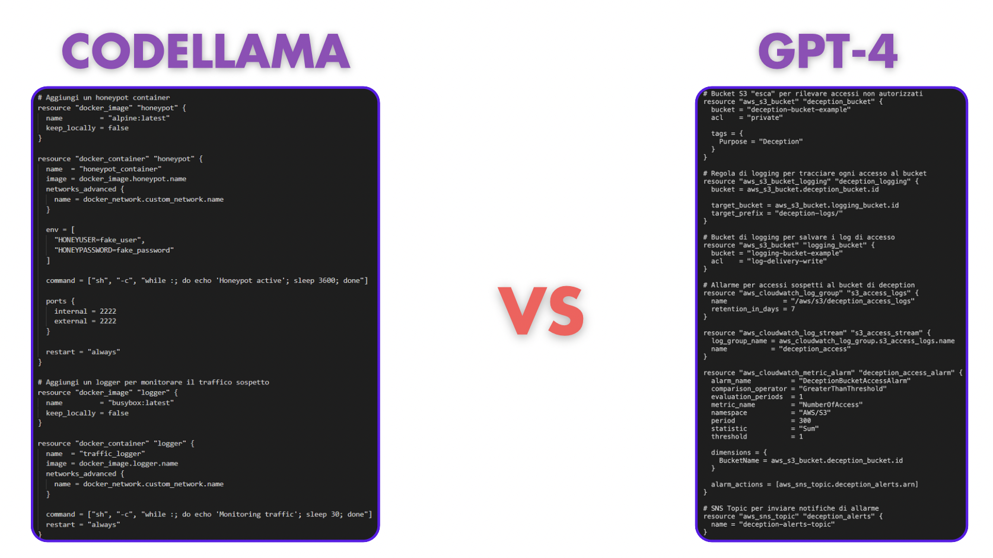
RISULTATI E CONFRONTO

Slide 21
RISULTATI E CONFRONTO
CODELLAMA
GPT-4
HoneyPot
Alpine HoneyPot
Redis HoneyPot
Apache MySQL
Container
VS
Nginx HoneyPot
Container
Logger
Monitoring
Bucket S3
ElasticSearch HoneyPot
Trap

Slide 22


LIMITAZIONI DEI MODELLI
Comprensione del contesto
CodeLlama, come altri LLM, non ha una comprensione intrinseca del contesto o degli obiettivi specifici della deception.
Mancanza di consapevolezza sulle vulnerabilià
Non sono consapevoli delle vulnerabilità reali che gli attaccanti potrebbero sfruttare in un'infrastruttura specifica.

Slide 23



SVILUPPI FUTURI
Addestramento con Dataset Specializzati
Context Awareness
Endpoint API
Fornire al modello conoscenze specifiche sui concetti di deception in sicurezza informatica e sulla gestione di infrastrutture Terraform
Rendere il modello più consapevole del contesto in cui operano le configurazioni generate.
Esporre un set di endpoint API per eseguire le operazioni attualmente gestite dalla GUI per ottenere piu flessibilità, scalabilità, automazione

